Slide 1
О работе отдела ЗАГС в 2017 году и задачах на 2018 год.

Slide 2
Всего актов

Slide 5
Мальчики и девочки

Slide 6
«Первенцы»

Slide 7
Количество семей с двумя детьми и более

Slide 9
Естественный прирост населения

Slide 10
Отношение рождений к смертям по Удмуртской Республике
Малопургинский - 104,9%
Увинский – 108,2%
г. Ижевск – 133,7%
г. Можга – 102,3%

Slide 11
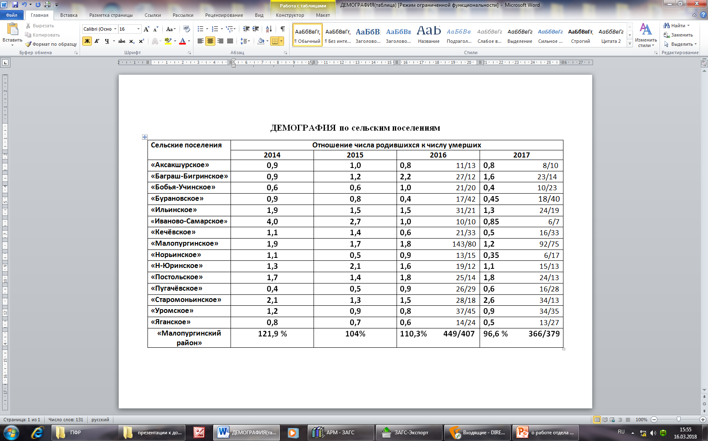

Slide 13
Количество расторжений браков

Slide 14
Единый государственный реестр записей актов гражданского состояния

Slide 15
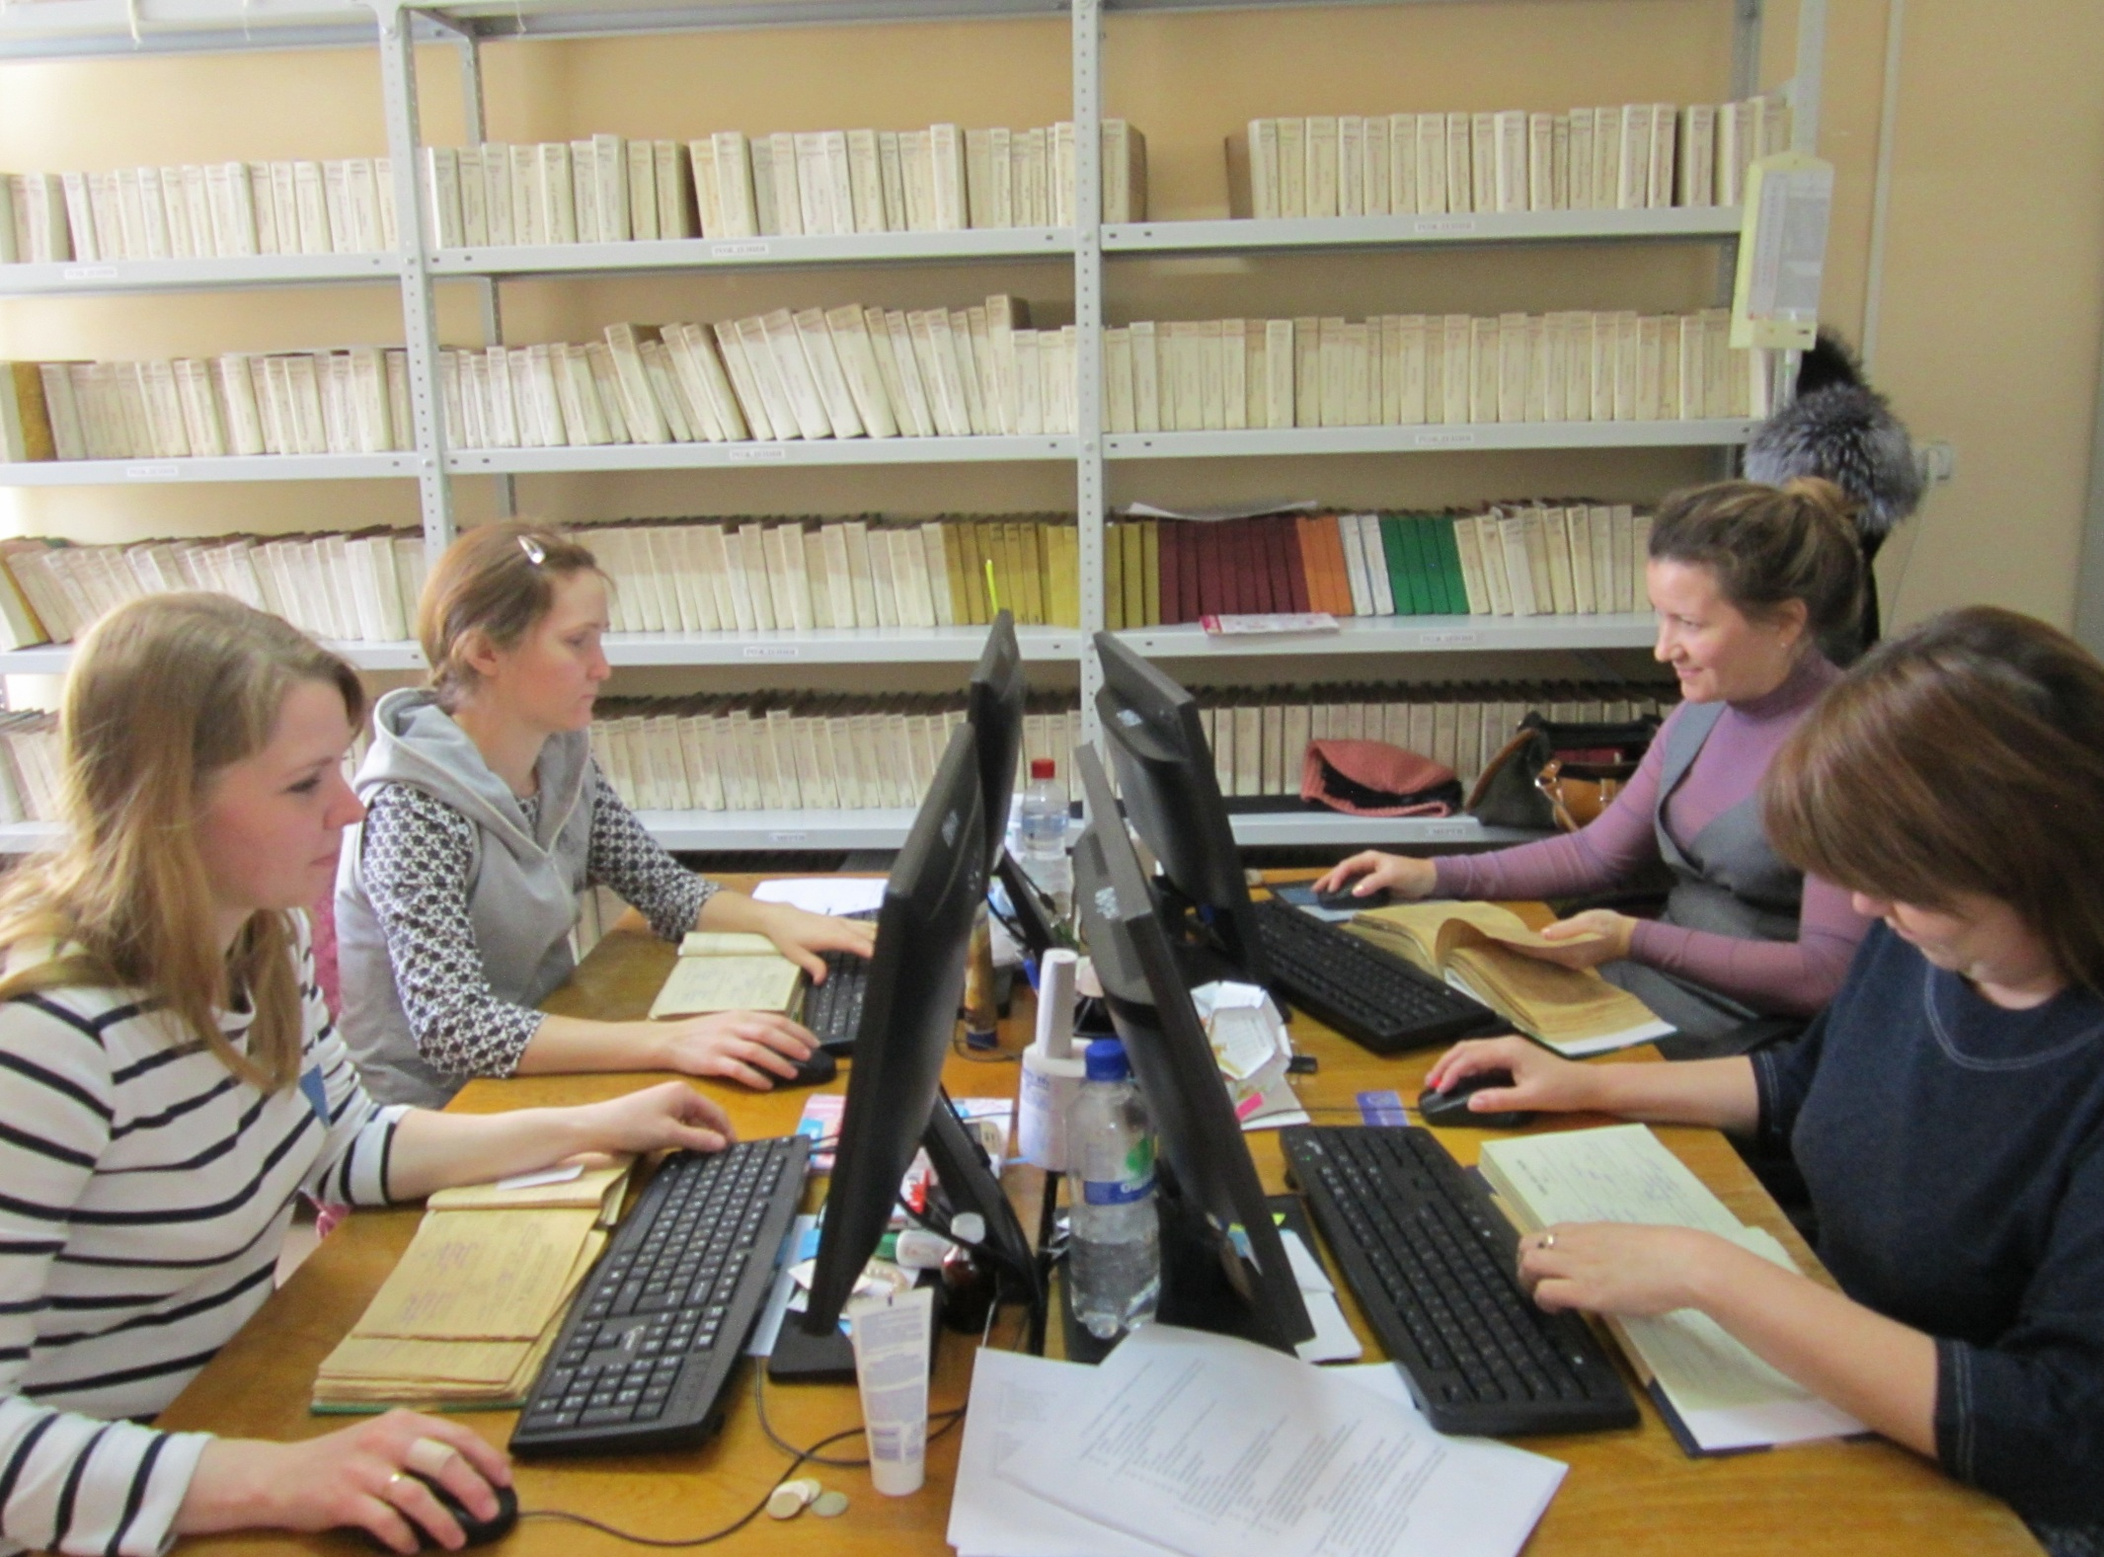

Slide 18
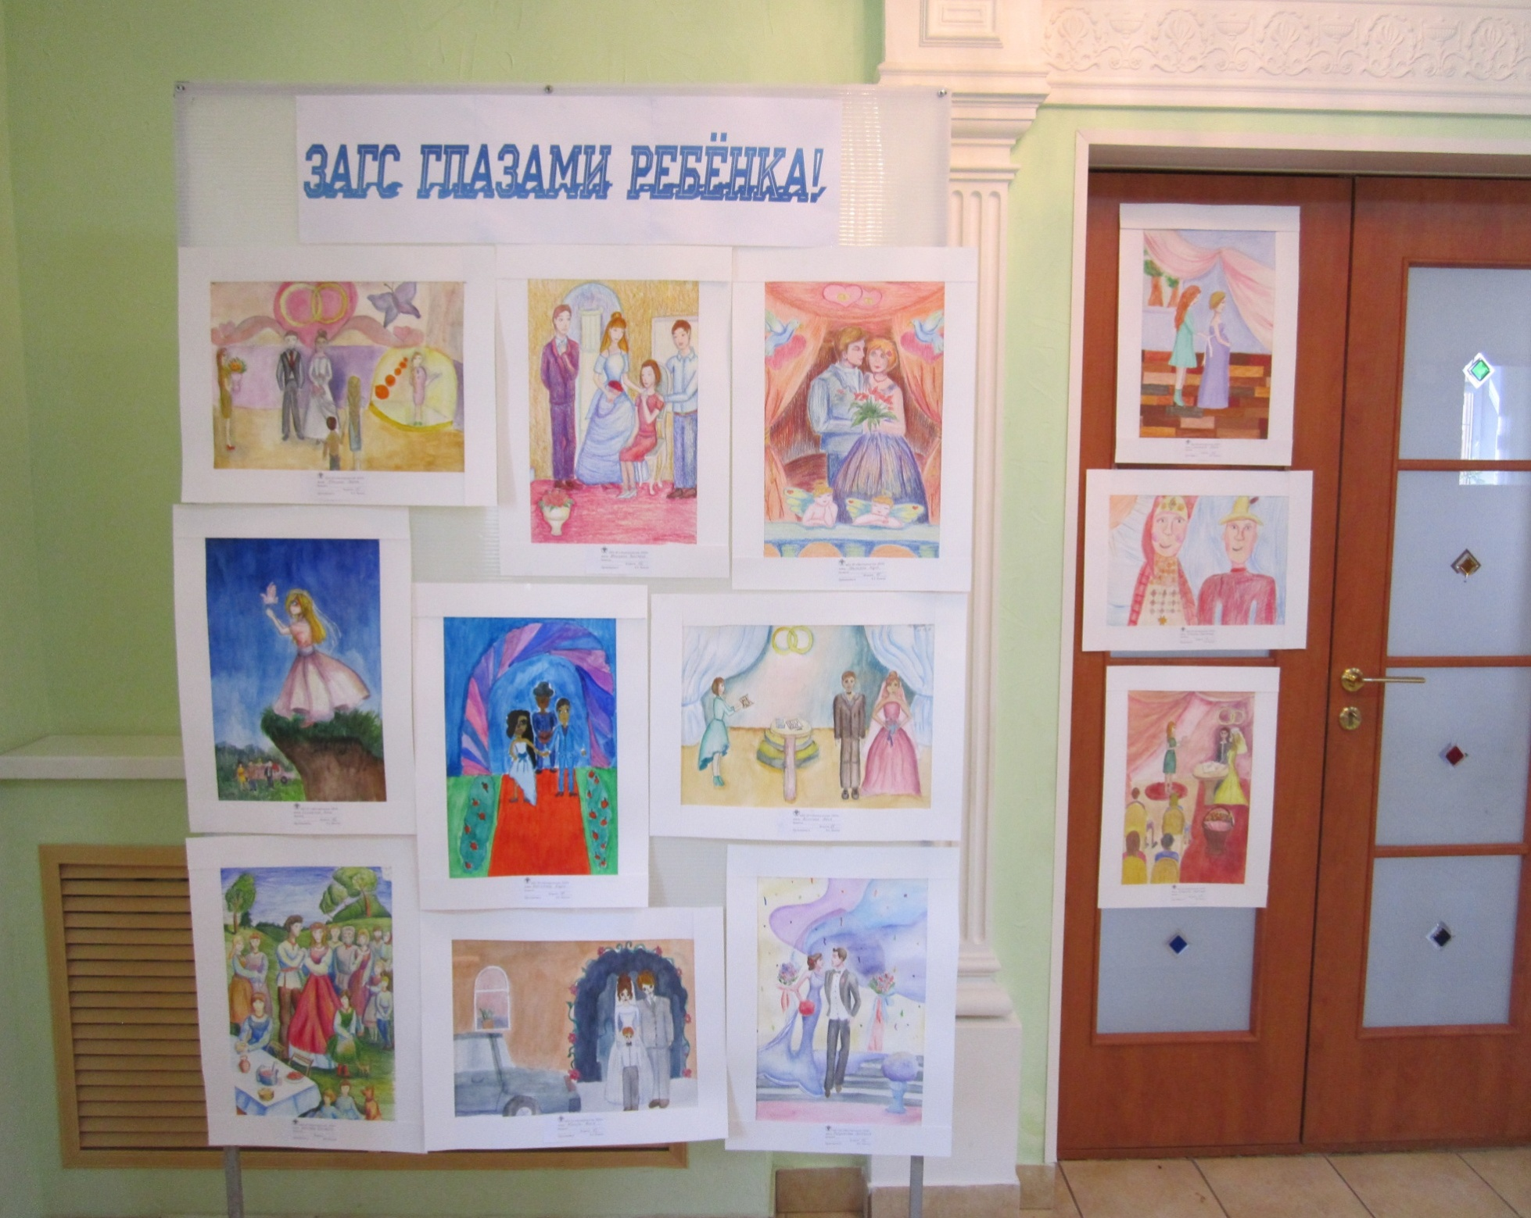

Slide 19
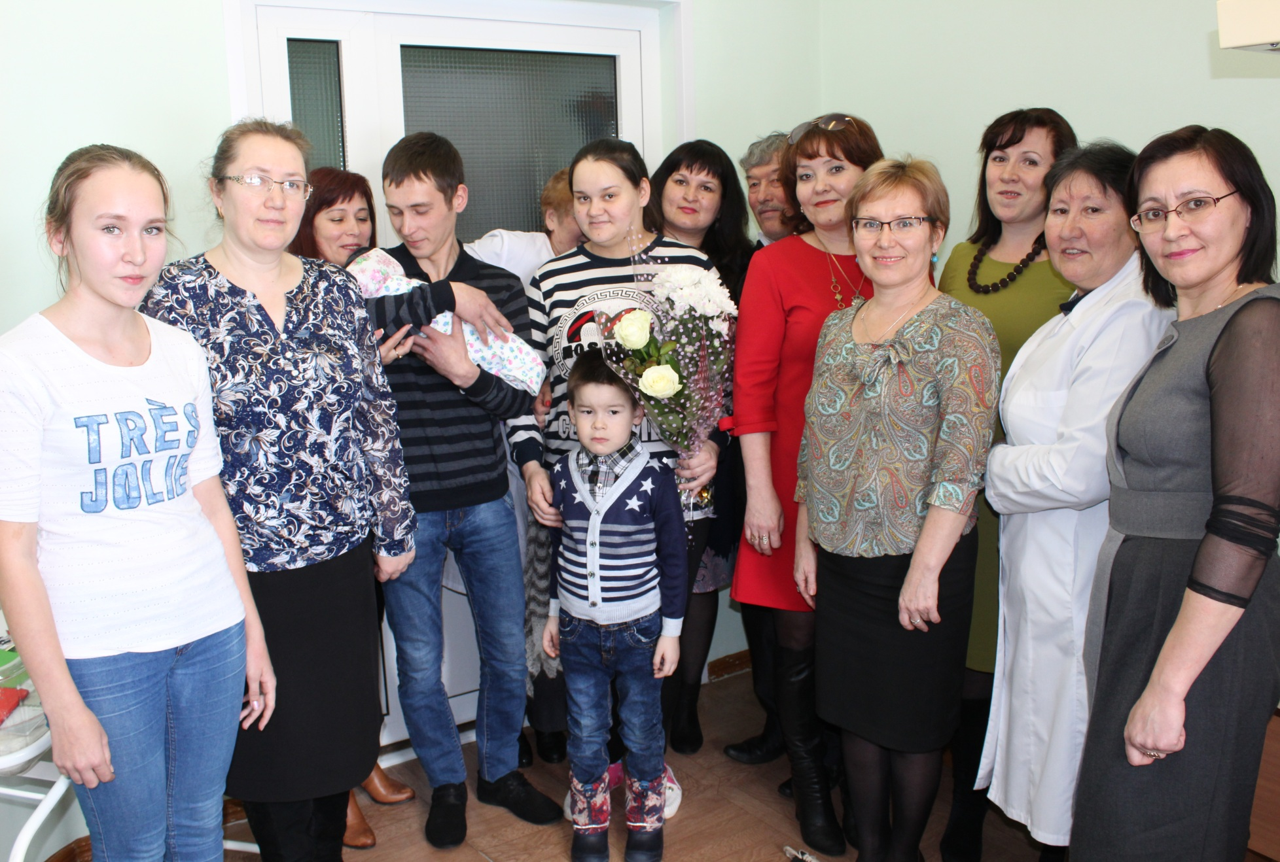
«100-ый» ребёнок

Slide 20
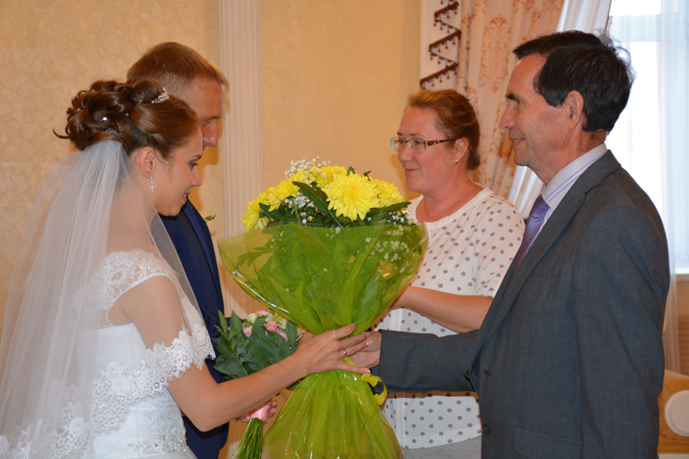
«100-ые» молодожёны

Slide 21
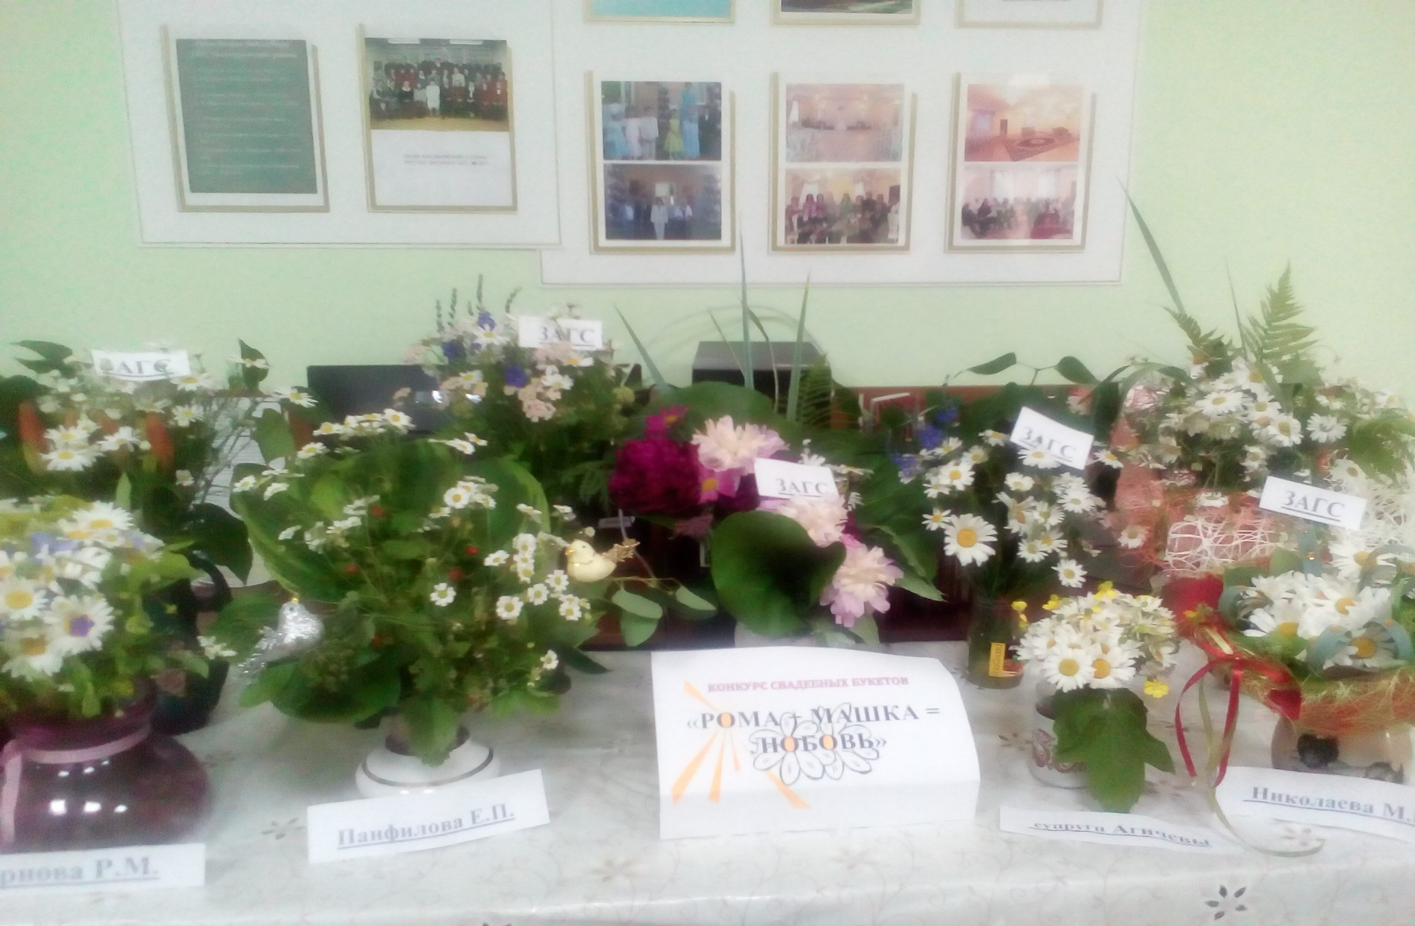
«Рома+Машка»

Slide 22
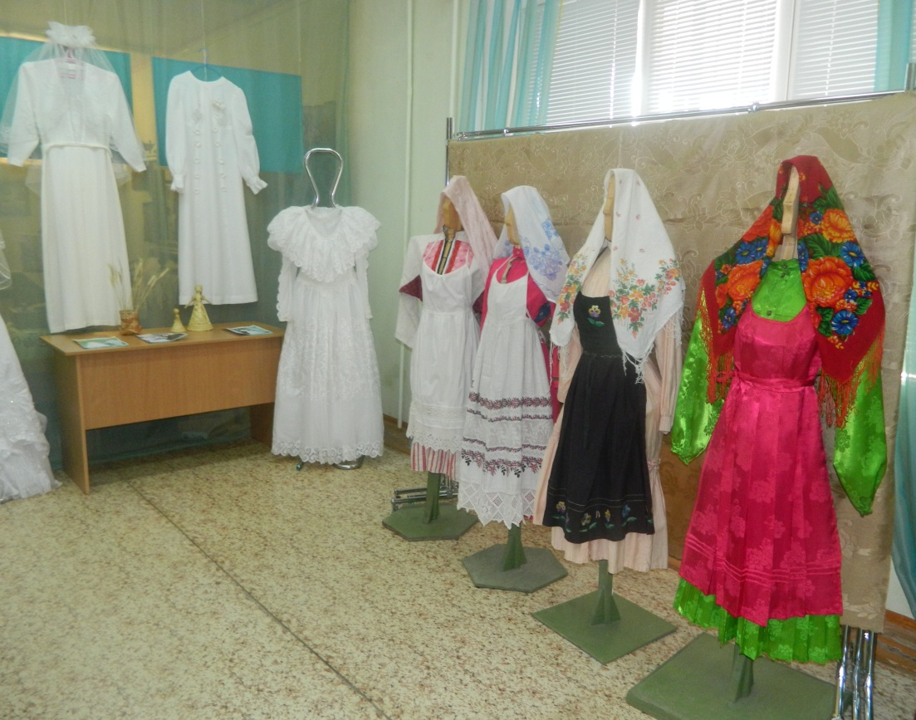
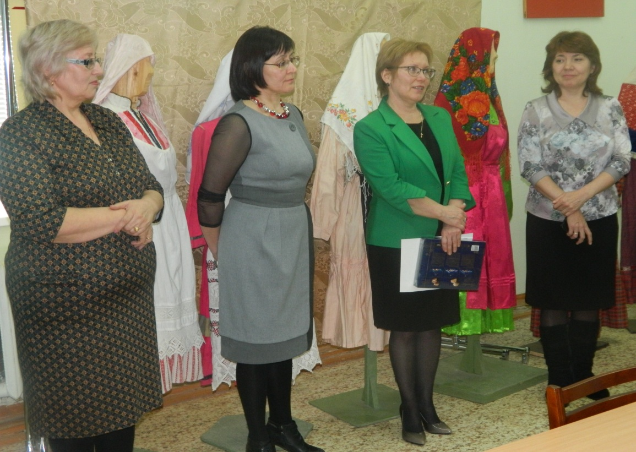
«Красота сквозь века»

Slide 23
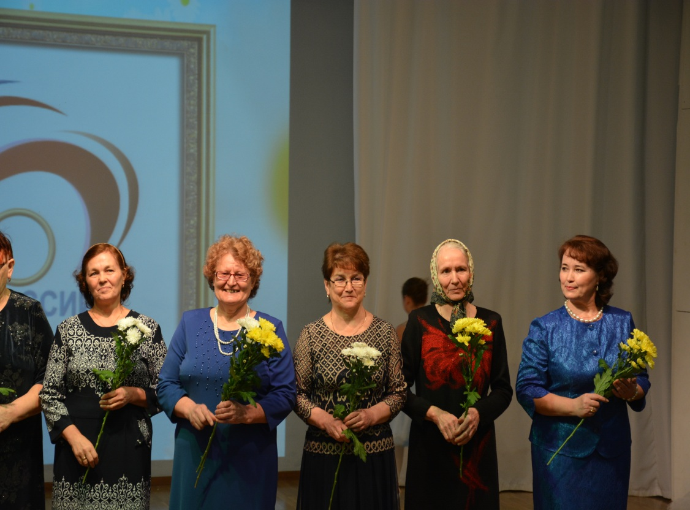
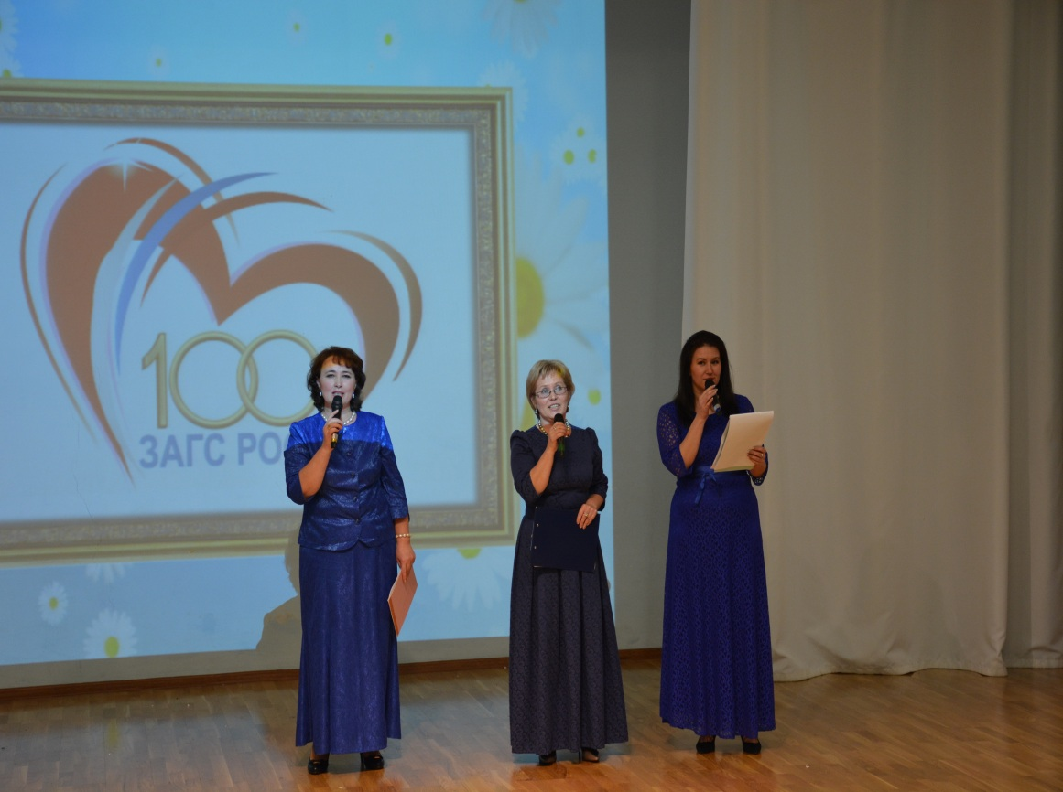
100-летие

Slide 24
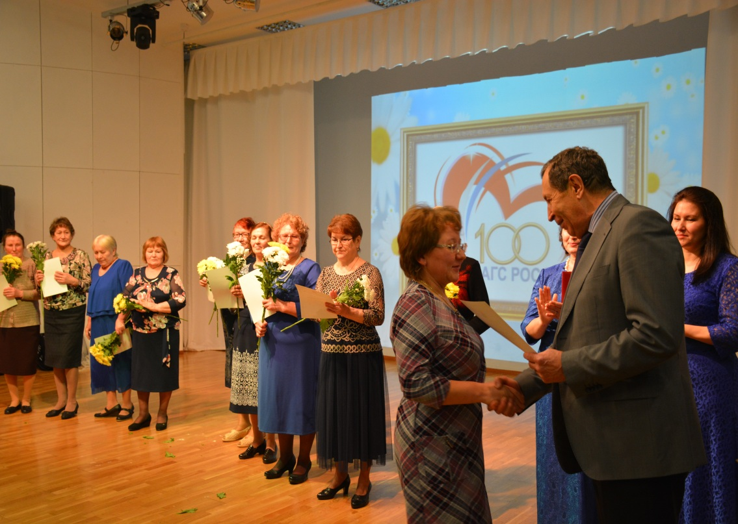
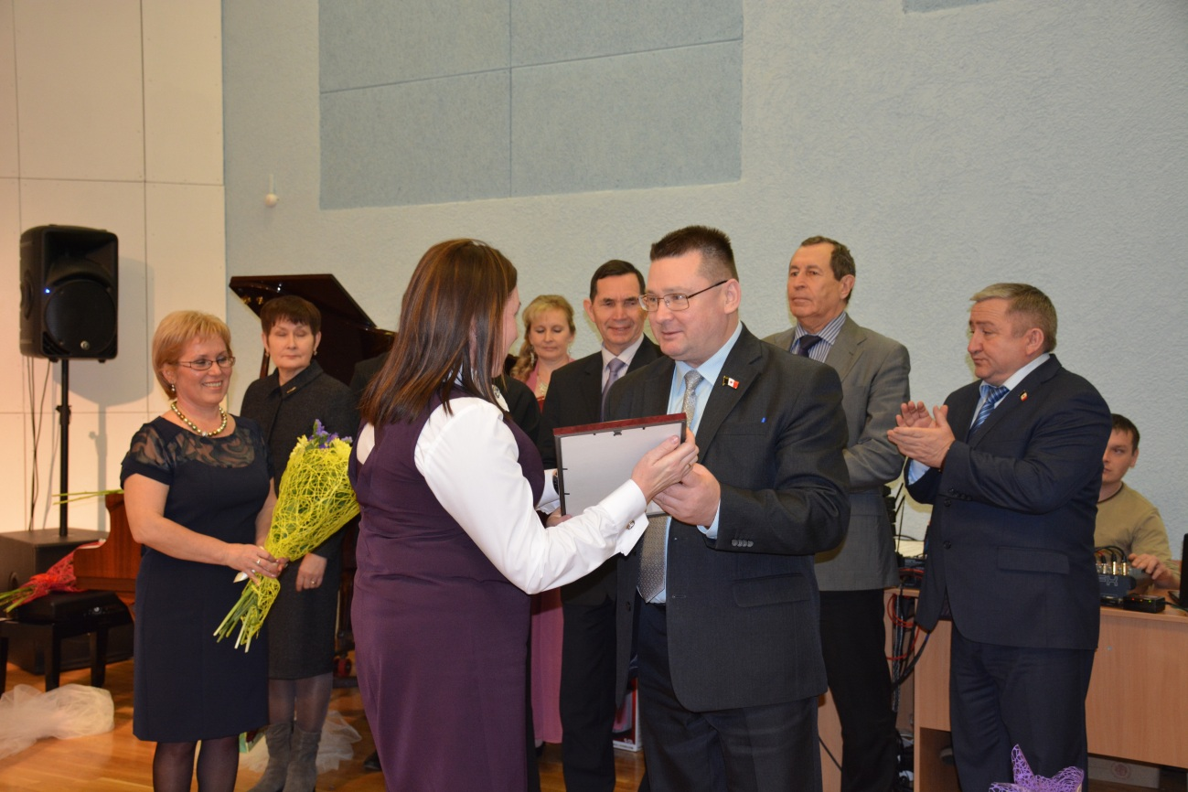
НАГРАЖДЕНИЕ

Slide 25
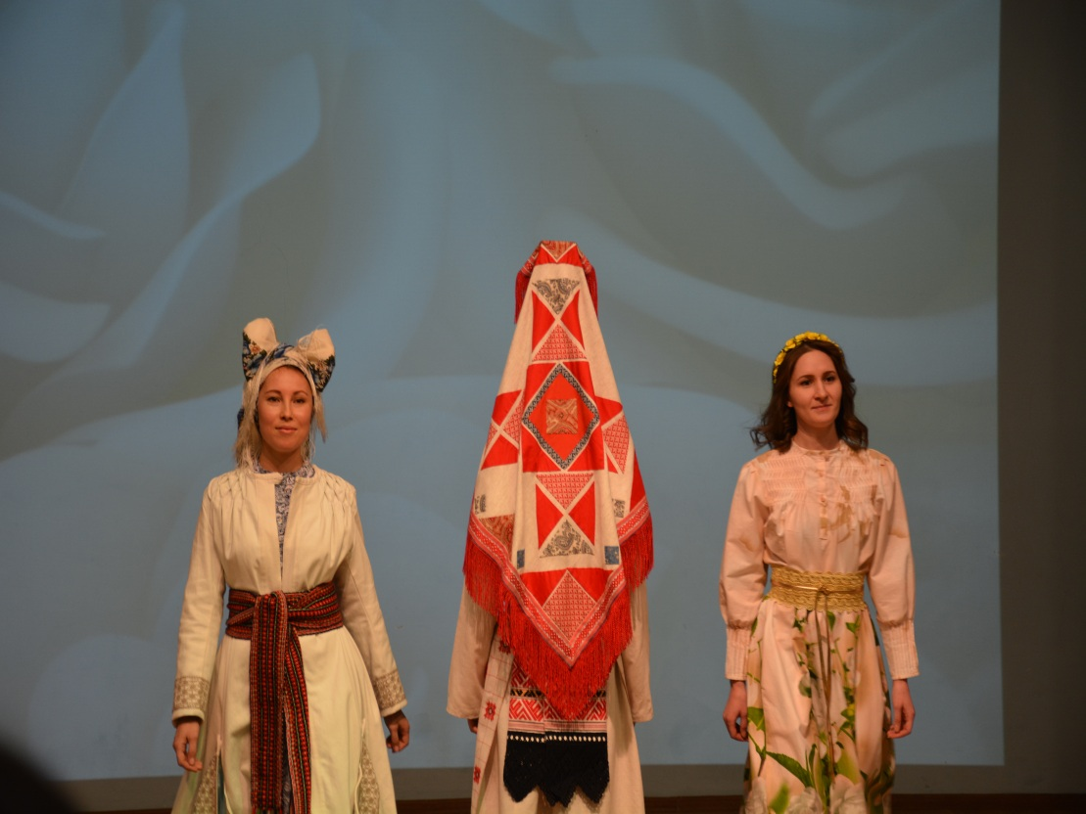
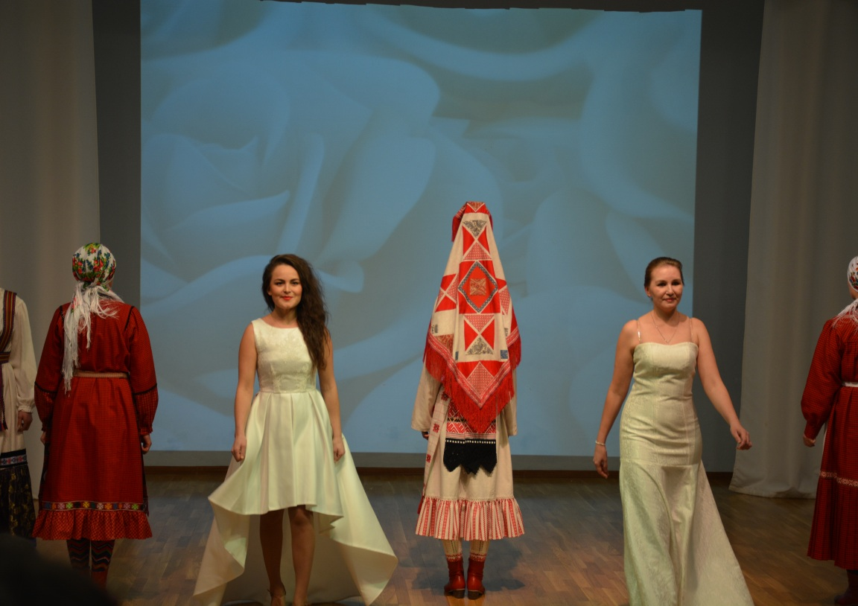
Свадебный блок

Slide 26
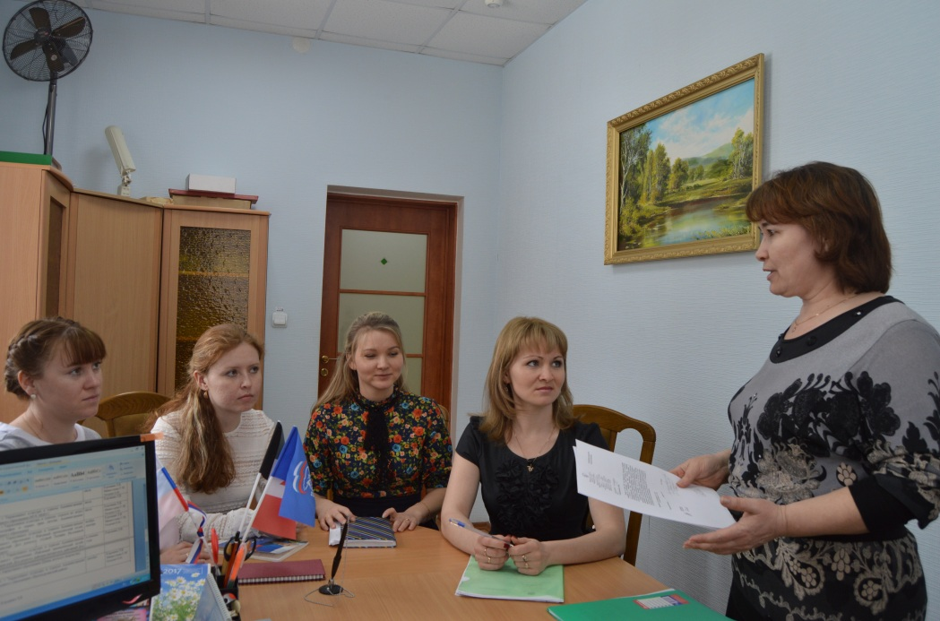
День открытых дверей

Slide 27
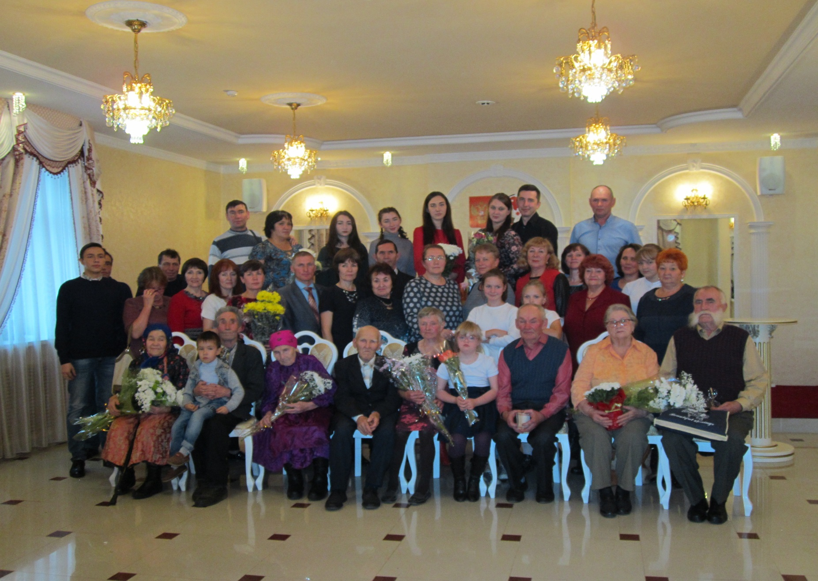
«юбиляры» супружеской жизни

Slide 28
«Я жить пришёл»

Slide 29
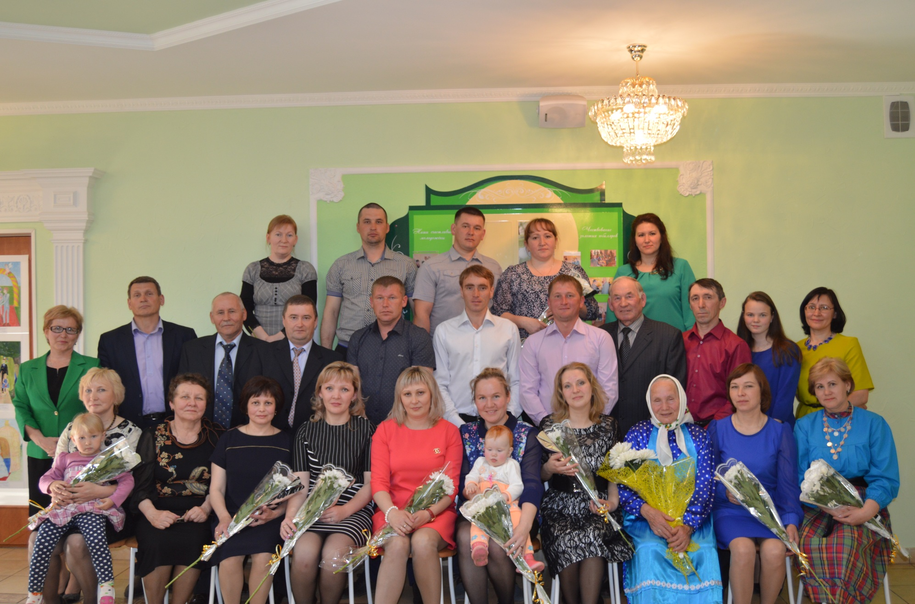
Юбилейные семьи Администрации

Slide 30
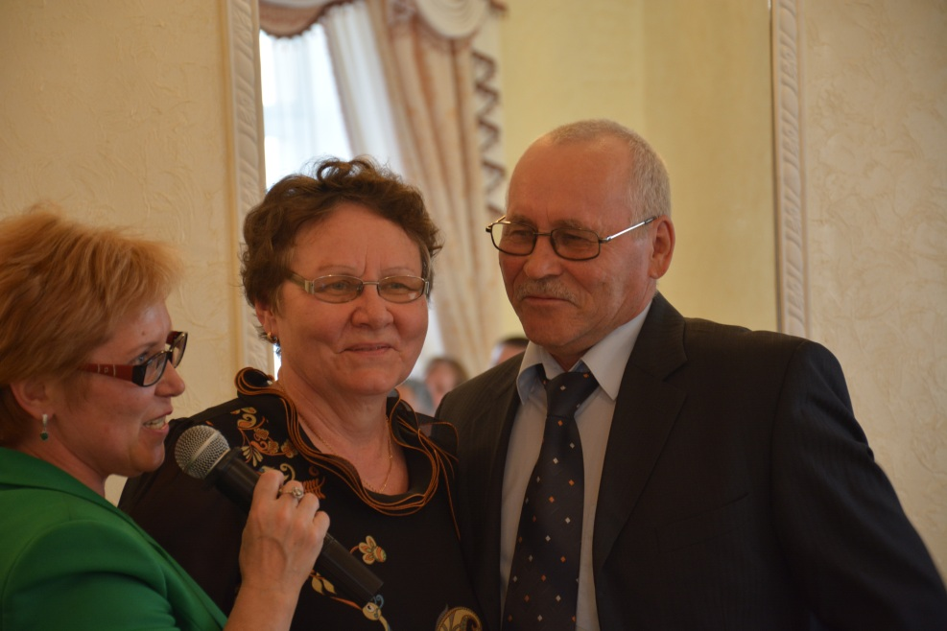
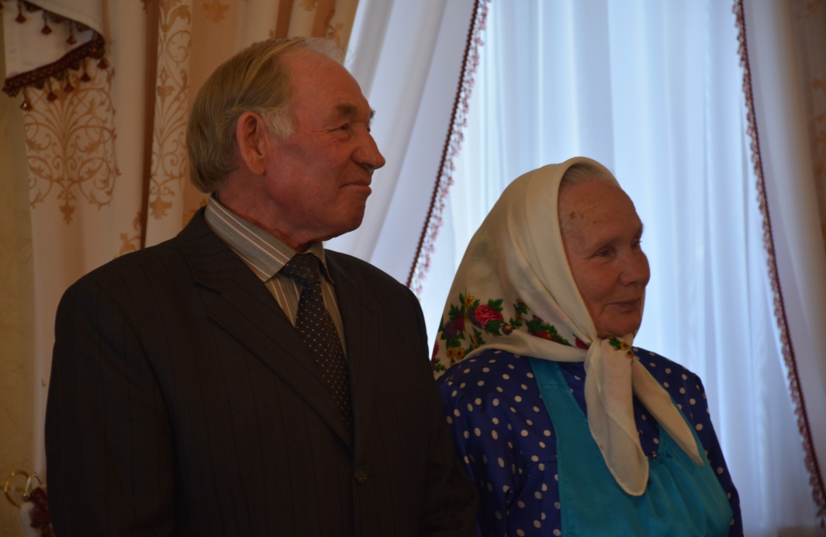
«Золотые» и «рубиновые»

Slide 31
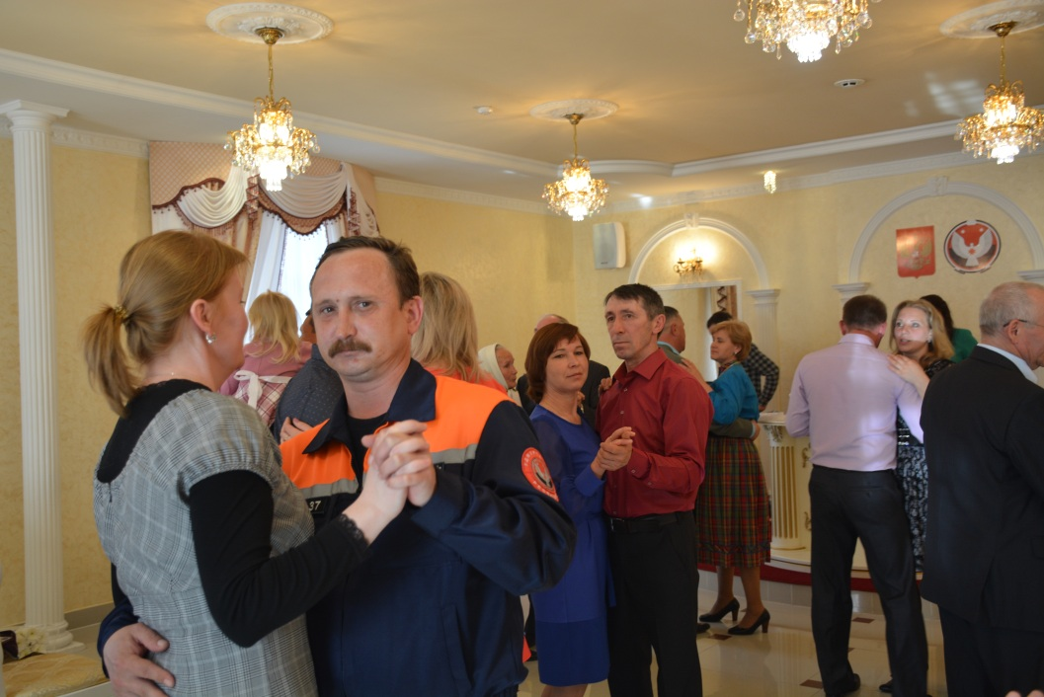
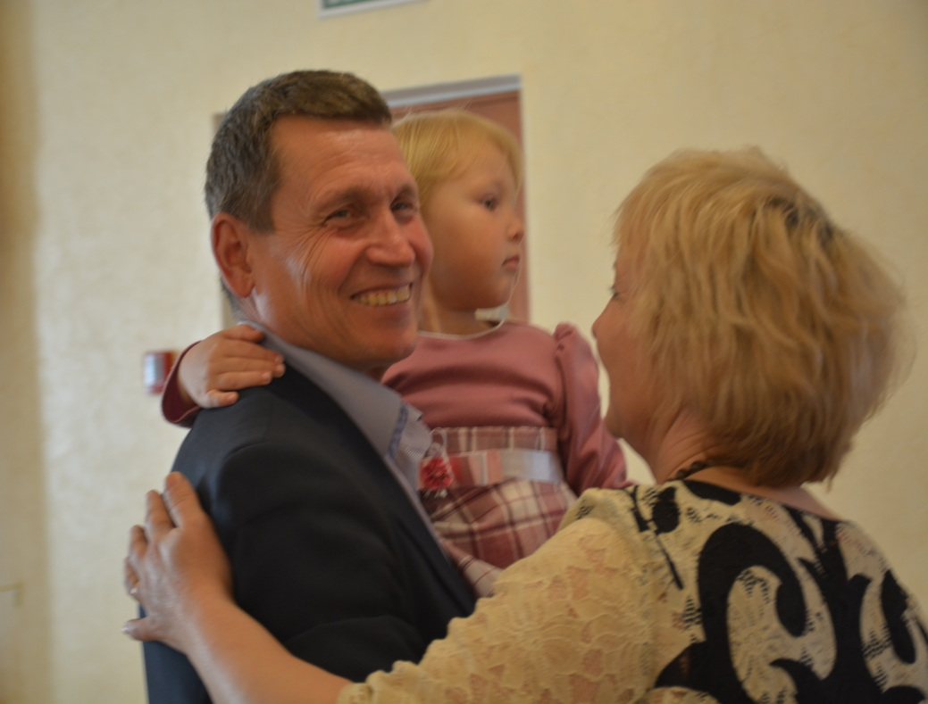
«Юбилейный» танец

Slide 32
СПАСИБО
ЗА ВНИМАНИЕ !

